Slide 1

RWD網頁設計

Slide 2
HTML圖片標籤
圖片標籤：單一元素，插入圖片
支援圖片格式：GIF、JPG、PNG
標籤：<img src=“圖片路徑”>
常用屬性如下
屬性 | 說明
src | 圖片檔案位置，即路徑。
width | 圖片寬度，預設單位為像素。
height | 圖片高度，預設單位為像素。
alt | 當圖片無法顯示時出現的說明文字。

Slide 3
HTML音效標籤
音效標籤：容器元素，插入音效
支援音效格式：mp3、wav、ogg，後兩者根據瀏覽器不同可能不支援
標籤：<audio src=“音效檔路徑” controls>
</audio>
audio常用屬性如下
屬性 | 值 | 說明
autoplay | autoplay | 自動撥放
controls | controls | 顯示播放、暫停、音量控制項
loop | loop | 是否循環撥放
muted | muted | 播放時是否先保持靜音

Slide 4
HTML影片標籤
影片標籤：容器元素，插入影片
支援音效格式：mp4、webm、ogg，後兩者根據瀏覽器不同可能不支援
標籤：<video src=“影片檔路徑” width=“值” height=“值” controls>
</video>
video常用屬性如下
屬性 | 值 | 說明
width | 數值 | 影片寬度，單位像素
height | 數值 | 影片高度，單位像素
controls | controls | 顯示播放、暫停、音量控制項
autoplay | autoplay | 是否自動撥放
loop | loop | 是否循環播放
muted | muted | 播放時是否先保持靜音

Slide 5
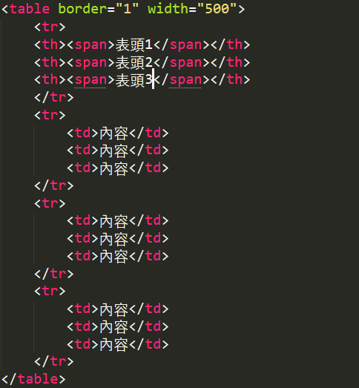
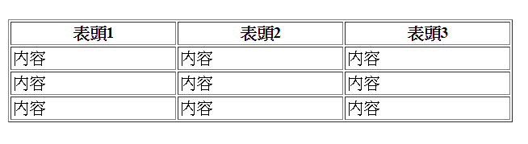
HTML表格

Slide 6
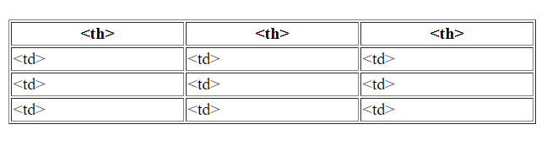
HTML表格
<table>
<tr>
height
width
border

Slide 7
HTML表格
基本表格標籤
標籤 | 說明
<table></table> | 加入表格
<tr></tr> | 在表格中加入列
<td></td> | 在表格中加入儲存格
<th></th> | 在表格中加入表頭
table標籤屬性
屬性 | 說明
width | 寬度，預設單位px(像素)，可使用百分比
height | 高度，預設單位px(像素)，可使用百分比
border | 表格框線，預設單位px(像素)，可使用百分比

Slide 8
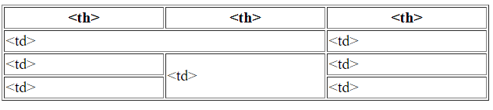
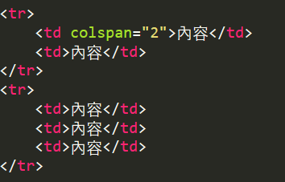
HTML表格
td標籤屬性
屬性 | 說明
colspan | 要橫跨的列數，如colspan=“2”
rowspan | 要合併的行數，如rowspan=“2”
nowrap | 文字不換行，設定：nowrap=“nowrap”
P.S. 若使用合併功能，後方欄位也需跟著刪減。

Slide 9
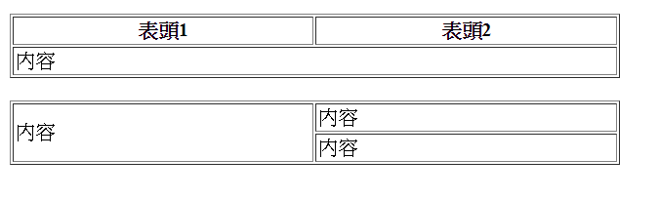
HTML表格練習
1.新增2表格，並分別給予id:table_1及table_2，兩表格中間使用br
2. table_1新增2表頭，內容自訂
3. table_1及table_2新增2儲存格，內容自訂
4. table_1最下方兩儲存格合併
5. table_2最左方兩儲存格合併
6.兩表格外框寬度設定1，表格寬度設定500
提示：先分別產生2*2表格後，再合併欄位

Slide 10
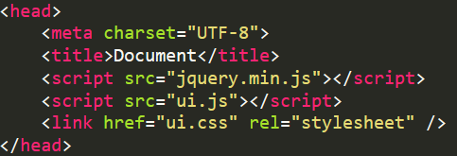
Bootstrap表格
Bootstrap是目前最受歡迎網站開發框架，Bootstrap使用時有以下特色：
1.行動優先的網頁呈現(RWD)
2.學習輕鬆使用容易
3.功能完整強大
4.豐富的範例與擴充
使用方式：於head處引入相關js檔及css檔
<link href="https://cdnjs.cloudflare.com/ajax/libs/jquery-ui-bootstrap/0.5pre/assets/css/bootstrap.min.css" rel="stylesheet">
<script src="https://cdn.staticfile.org/jquery/2.1.1/jquery.min.js"></script>
<script src="https://cdnjs.cloudflare.com/ajax/libs/twitter-bootstrap/4.3.1/js/bootstrap.min.js"></script>

Slide 11
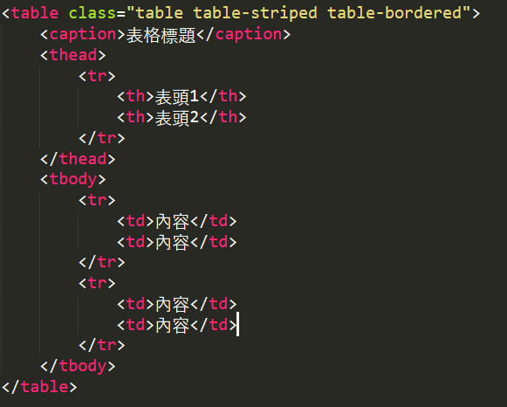
Bootstrap表格
Class名稱 | 說明
table | 設定為bootstrap表格
table-striped | 行條紋(底色)
table-bordered | 邊框表格

Slide 12
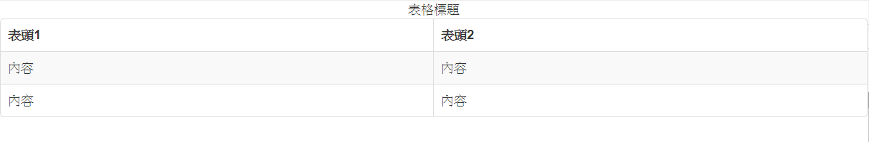
Bootstrap表格
練習：將前次練習之html表格轉為Bootstrap表格

Slide 13
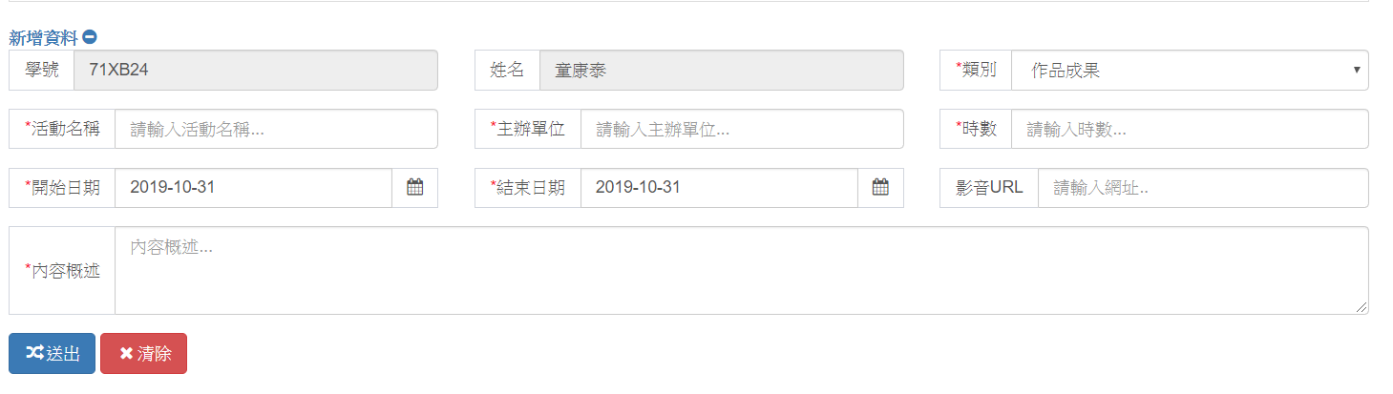
HTML表單

Slide 14
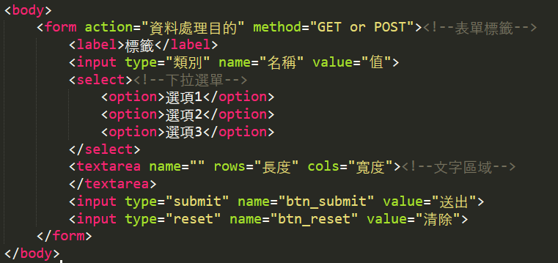
HTML表單
基本標籤如下

Slide 15
HTML表單
form標籤屬性 | 說明
action | 表單送出後的頁面網址
method | 資料傳送方法，分為以下： 1.GET：瀏覽器會前往action指定網址，並將表單內之參數直接附在網址後面。網址與資料之間用?問號進行分隔，資料間以&符號串接 2.POST:瀏覽器會前往action指定網址，並將表單內之參數放置於HTTP表頭中進行傳遞。
input標籤屬性 | 說明
type | 1.text:文字輸入欄 2.password:密碼 3.radio:單選扭 4.checkbox:多選核取方快 5.button、submit、reset:一般、送出、重置按扭 6.hidden:隱藏欄位
name | 欄位名稱，不能重複
value | 預設值

Slide 16
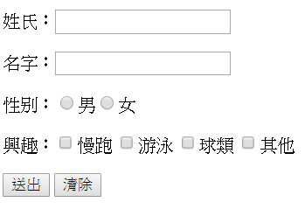
HTML表單練習1
創建一表單，其內容畫面如下
提示：使用p標籤。文字可直接打在容器元素內容或結尾標籤後

Slide 17
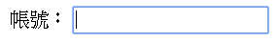
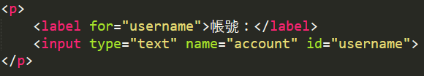
HTML表單
輸入欄位標籤：對於文字欄位而言，當滑鼠沒有點到顯示名稱時，輸入焦點會進入輸入欄位之中，而點到對應標籤時，也會產生同樣之效果。
點擊標籤，輸入標點會進入對應之輸入欄位

Slide 18
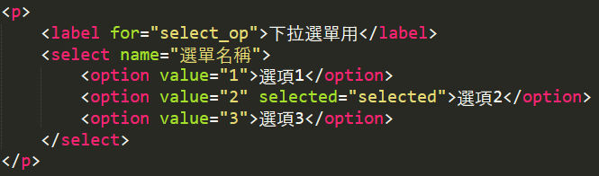
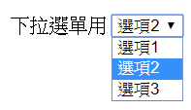
HTML表單
下拉選單：
執行結果：
預設選項，非必要

Slide 19
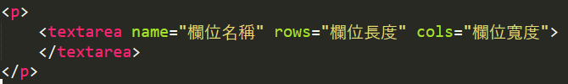

HTML表單
文字區域：
執行結果：

Slide 20
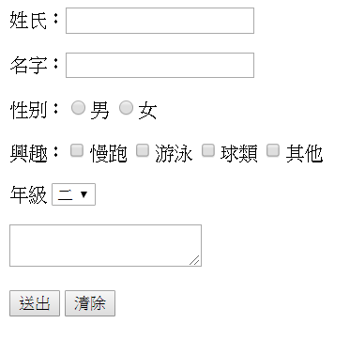
HTML表單練習2
將表單練習1輸入標籤之文字改為label標籤，並對應輸入標籤；新增下拉選單及文字區域標籤，下拉選單預設設置第二選選項
完成結果如下

Slide 21
HTML5新增表單元件與屬性
在HTML5裡面，新增了許多可以直接驗證輸入資料的表單元件，並且增加了一些方便好用的屬性。雖然各家瀏覽器的版本支援度不一，但目前來說已經幾乎所有瀏覽器都有支援了

Slide 22

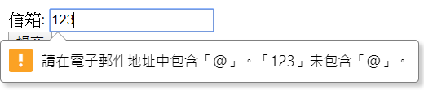


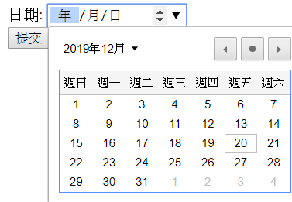


HTML5新增表單元件
type屬性值 | 預覽
search:搜尋框
email:電子郵件，格式若不符則無法送出
url:網址輸入欄，格式若不符則無法送出
tel:電話輸入欄，在行動裝置上出現數字鍵盤
number:數字輸入欄，最旁邊會出現上下增減按鈕
date:日期輸入欄
time:時間輸入欄
range:範圍輸入欄
color:顏色輸入欄

Slide 23
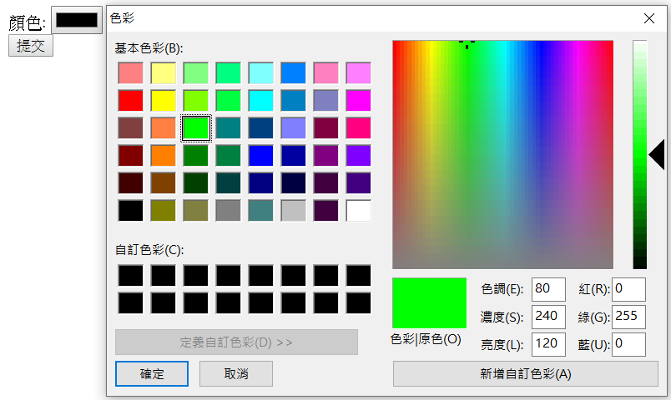

Slide 24
HTML5新增表單屬性
input屬性 | 範例
autofocus:網頁開啟後第一個鎖定欄位，單一畫面只能設定一個 | <input type="text" autofocus="autofocus">
placeholder:提示文字 | <input type="text" placeholder="請輸入文字">
required:必填屬性 | <input type="text" required="required">
min/max/step:設定數字、日期、時間最大最小及遞增值 | <input type="number" min="0" max="12" step="2">

Slide 25
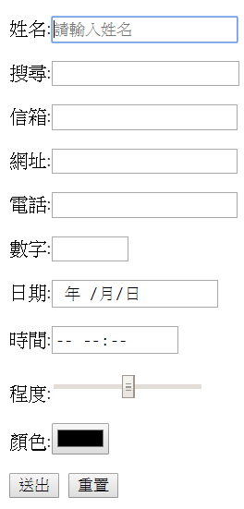
HTML5表單練習
請創建以下表單欄位，並賦予相關屬性:
1.姓名，屬性:必填、自動鎖定、提示輸入字元
2.搜尋
3.信箱
4.網址
5.電話
6.數字，屬性:最小值1、最大值100、遞增值10
7.日期
8.時間
9.程度
10.顏色
11.送出及清除按鈕

Slide 26
Bootstrap表單簡單範例1說明
定義手機版RWD樣式
左右留白
表單內一群組單位
套用BS表單樣式
套用BS按鈕樣式

